Slide 1

PHẦN LỊCH SỬ BÀI 3: NGUỒN GỐC LOÀI NGƯỜI (2 tiết-tiết 1)
TUẦN 2- tiết 4
MÔN: LỊCH SỬ-ĐỊA LÝ
GVGD:HUỲNH KIM DUNG

Slide 2
Mục tiêu bài học
Tuần 2-Tiết4
BÀI 3: NGUỒN GỐC LOÀI NGƯỜI( 2 tiết-tiết 1)
- Mô tả được quá trình tiến hoá từ Vượn người thành người trên Trái Đất. Sự xuất hiện của con người trên Trái Đất – điểm bắt đầu của lịch sử loài người.
- Xác định được dấu tích Sự hiện diện của Người tối cổ ở Đông Nam Á và Việt Nam.

Slide 3
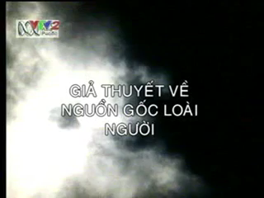
KHỞI ĐỘNG
Con người có nguồn gốc từ đâu?
Quá trình tiến hóa diễn ra như thế nào?

Slide 4
I. QUÁ TRÌNH TIẾN HOÁ TỪ VƯỢN NGƯỜI THÀNH NGƯỜI
NGUỒN GỐC LOÀI NGƯỜI
II. NHỮNG DẤU TÍCH CỦA NGƯỜI TỐI CỔ Ở ĐÔNG NAM Á

Slide 5
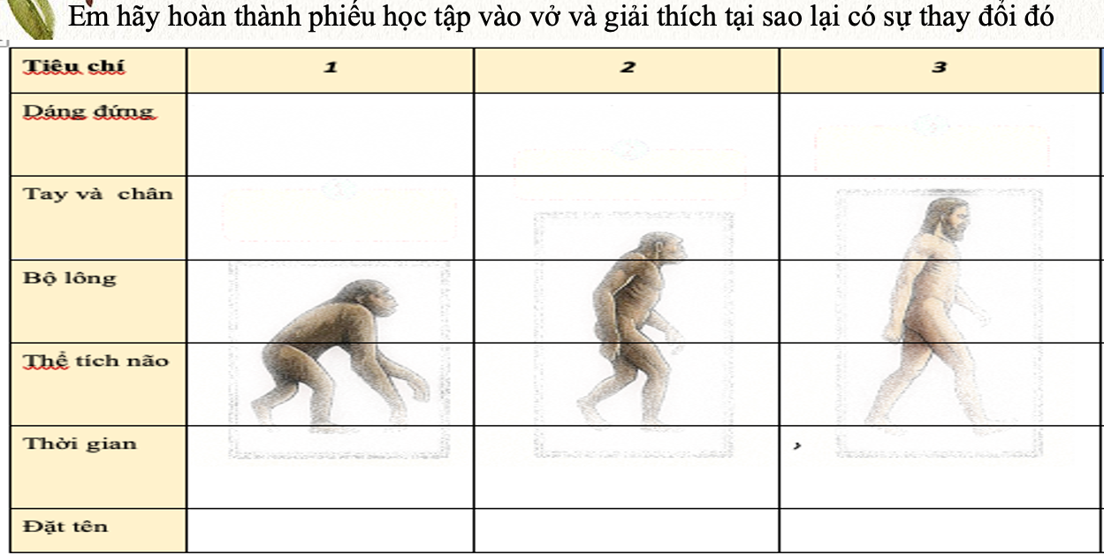
I. Quá trình tiến hoá từ vượn người thành người
PHIẾU HỌC TẬP

Slide 6
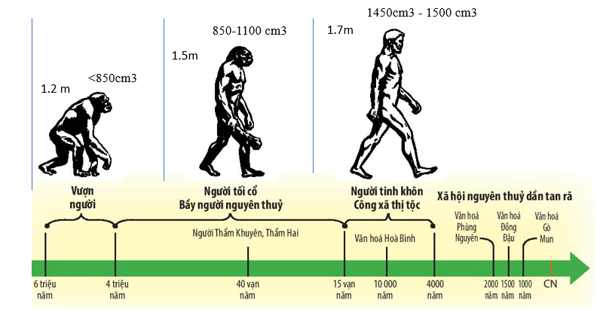
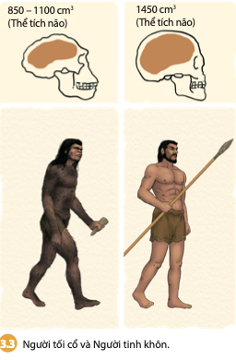
I. Quá trình tiến hoá từ vượn người thành người
Câu hỏi thảo luận:
Quan sát vào hình thảo luận nhóm trả lời các câu hỏi sau:
1. Quá trình tiến hóa từ vượn thành người trải qua mấy giai đoạn? Đó là những giai đoạn nào? Cho biết niên đại tương ứng của các giai đoạn đó?
2. Em rút ra đặc điểm nào cho sự tiến hóa của người tối cổ so với vượn người
3. Việc phát hiện các bộ xương hóa thạch (H3.2;H3.3) có ý nghĩa như thế nào trong việc giải thích nguồn gốc và quá trình tiến hóa của loài người?
4. Hoàn thành phiếu học tập (theo mẫu)

Slide 7
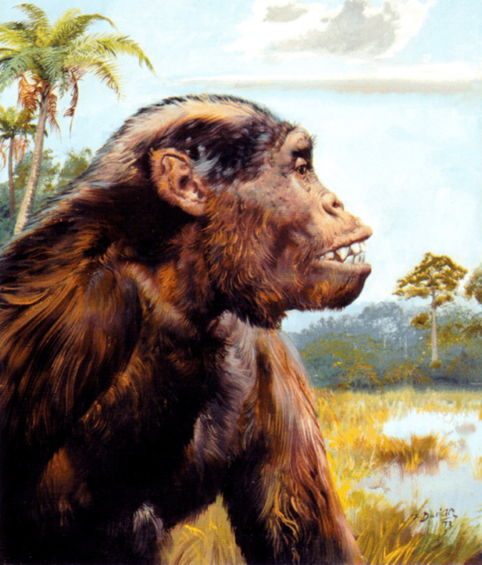
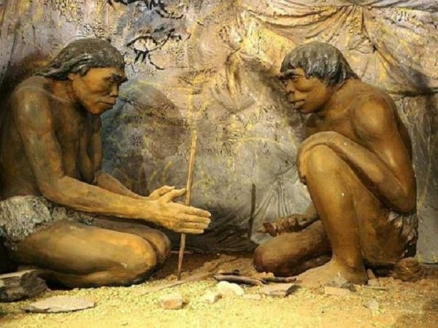
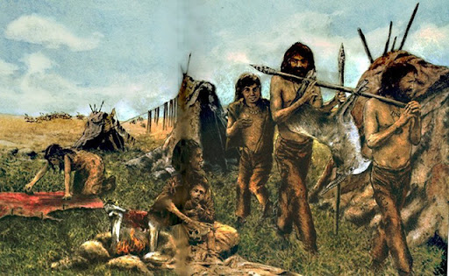
I. Quá trình tiến hoá từ vượn người thành người
Người tối cổ
Người tinh khôn
Vượn người

Slide 8
CHỐT BÀI
I. Quá trình tiến hoá từ vượn người thành người
Tiêu chí | 1 | 2 | 3
Dáng đứng | Dáng thấp, đứng bằng hai chi sau, dáng cúi về phía trước | Đứng thẳng hoàn toàn bằng hai chi sau, dáng hơi cúi về phía trước | Dáng đứng thẳng, nhanh nhẹn
Tay và chân | 2 chi trước dài, 2 chi sau ngắn, đi lại bằng 4 chi | Đi bằng 2 chi sau, 2 chi trước được giải phóng để cầm nắm công cụ lao động. | Tay chân nhanh nhẹn, linh hoạt
Bộ lông | Bao phủ bởi một lớp lông dày | Bao phủ bởi một lớp lông mỏng | Lớp lông mỏng không còn
Thể tích não | < 850 cm3 | Từ 850-1100cm3 | Từ 1450-1500 cm3
Thời gian | Xuất hiện cách đây khoảng từ 5-6 triệu năm. | Xuất hiện khoảng 4 triệu năm trước | Xuất hiện khoảng 15 vạn năm trước
Đặt tên | Vượn người | Người tối cổ | Người tinh khôn

Slide 9
DẶN DÒ
1.Học bài 3- tiết 1 phần I. Quá trình tiến hoá từ vượn người thành người (Cái khung )
2. Đọc trước bài 3 –tiết 2 phần sgk/ II. Những dấu tích của người Tối cổ ở Đông Nam Á

Slide 10


